Slide 1


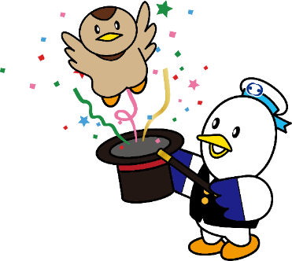

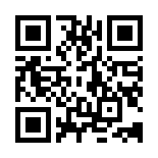
令和８年度「神戸市立児童センター利用促進助成」
～もっと～
こべっこランドに遊びに行こう！キャンペーン
２つのプランで、こべっこランドを「もっと」身近に感じよう！！
広く児童福祉に資すると認められる場合、
神戸市内の団体・グループに対してその費用を助成します
1
団体利用バス代等助成
バスでらくちん移動！
雨の日も心配ご無用！
ぜひ遠足でご利用ください
＜平日限定＞
神戸市内の保育園・幼稚園・児童館等で、
貸切バスを利用して来館されると、貸切料金と駐車場代などを最大10万円まで助成します。
18歳未満の児童が半数以上含まれる団体が対象です。
利用された料金の領収書（レシート可）をご提出くだ
さい。
※別途、団体利用の申込が必要です。
マイクロバスのみ、敷地内の駐車場に１台駐車
できます。
得意な分野で
子どもたちを笑顔に
してみませんか？
ご応募、お待ちしています！
2
イベント開催事業費助成
＜土日祝も可＞
一般来館者が自由に参加できるイベントを
こべっこランドで開催されると、開催に
かかる費用を最大５万円まで助成します。
（20名以上の参加者が見込まれるイベントが
対象となります）
イベント開催のお知らせは、こべっこランドのSNS等を利用して広報することもできます。
開催にかかった経費の領収書(レシート可)を
ご提出ください。
※神戸市内に所在する団体・３人以上で活動
されているグループが対象です。
2026年7月1日～2027年2月28日（お申し込みは2月10日まで）
【お問い合わせ】
神戸市立児童センター こべっこランド
078-958-8011 campaign＠kobekko.or.jp
神戸市兵庫区上庄通1-1-43
・詳細については、ホームページ掲載の募集要綱をご覧ください。
・本事業にかかる予算が終了次第、受付を終了します
・1団体につき、➀➁どちらか1つ利用することができます。
開館時間 9:30～17:00
＜ホームページ＞

